Slide 1

CHÀO MỪNG CÁC EM ĐẾN VỚI TIẾT HỌC

Slide 2





KHỞI ĐỘNG

Slide 3
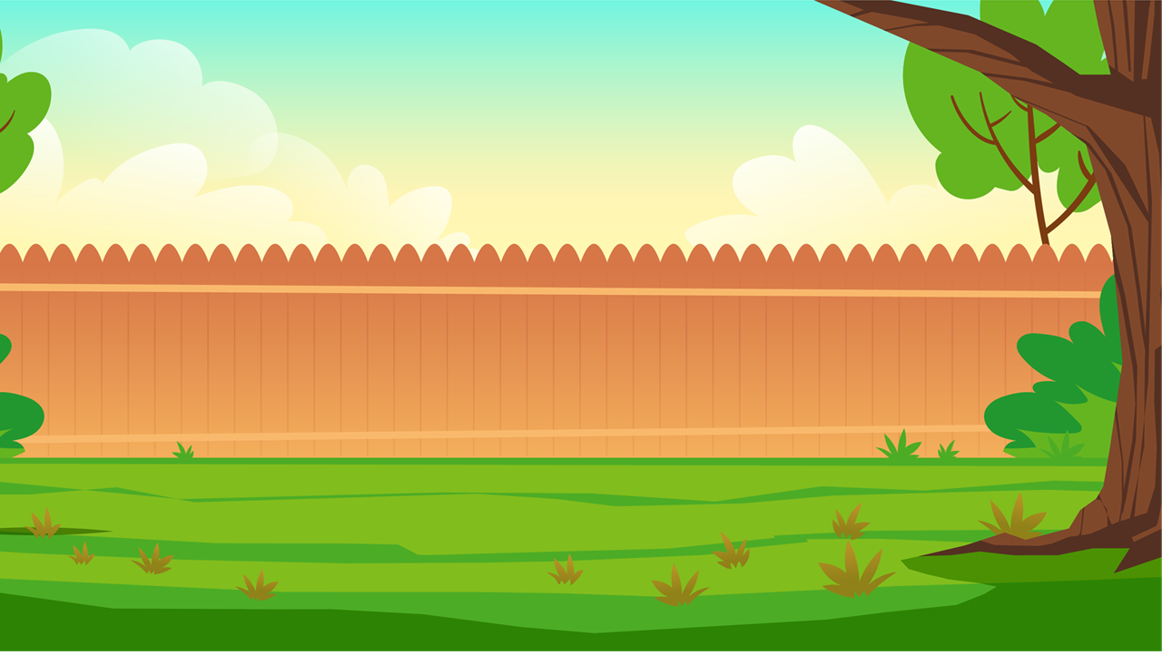



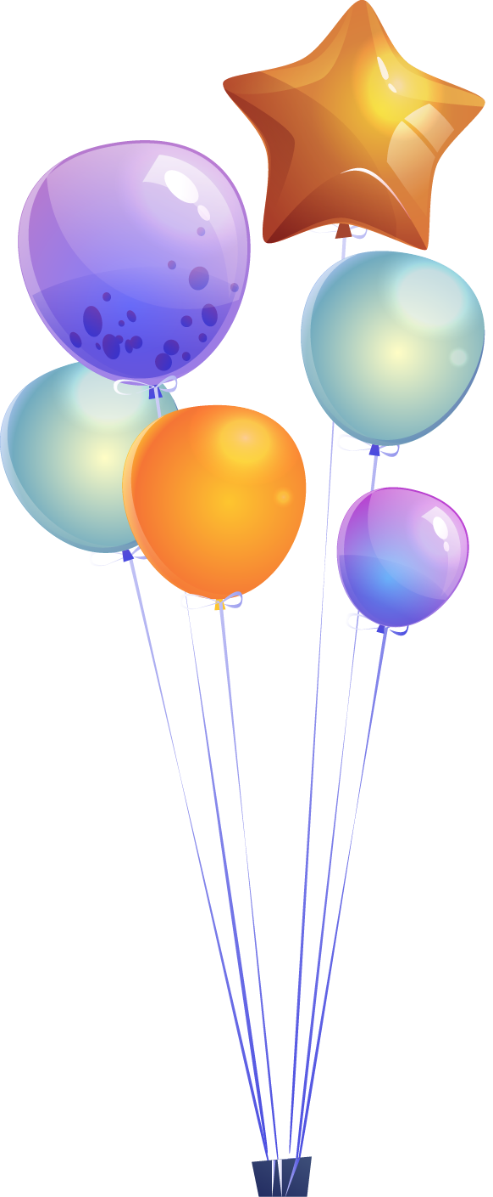
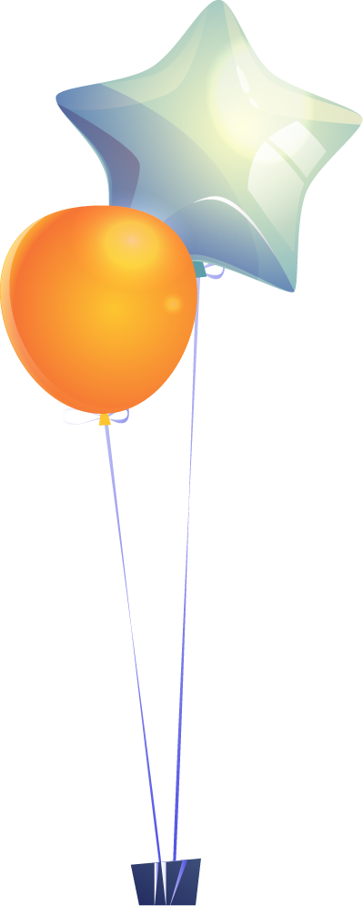





TỔ CHỨC SINH NHẬT

Slide 4







Slide 5





Tính:
$$\underline{−\begin{aligned} 445 \\ 75\end{aligned}}$$
?
A. 470
B. 353
C. 370
D. 422

Slide 6

Tính:
$$\underline{−\begin{aligned} 345 \\ 7\end{aligned}}$$
?
A. 348
B. 338
C. 332
D. 256

Slide 7

Tính:
$$\underline{−\begin{aligned} 555 \\ 295\end{aligned}}$$
?
A. 260
B. 160
C. 270
D. 331

Slide 8

Tính:
$$\underline{−\begin{aligned} 815 \\ 71\end{aligned}}$$
?
A. 764
B. 643
C. 664
D. 744

Slide 9

Tính:
$$\underline{−\begin{aligned} 445 \\ 9\end{aligned}}$$
?
A. 446
B. 436
C. 435
D. 453

Slide 10

LUYỆN TẬP

Slide 11










1
Tính:
$$\underline{−\begin{aligned} 914 \\ 507\end{aligned}}$$
$$\underline{−\begin{aligned} 653 \\ 124\end{aligned}}$$
$$\underline{−\begin{aligned} 156 \\ 39\end{aligned}}$$
$$\underline{−\begin{aligned} 178 \\ 9\end{aligned}}$$
?
?
$$529$$
?
$$169$$
?
$$117$$
$$407$$

Slide 12






2
Đặt tính rồi tính:
a) 492 – 314 451 – 32 237 – 8
$$\underline{−\begin{aligned} 492 \\ 314\end{aligned}}$$
$$\underline{−\begin{aligned} 451 \\ 32\end{aligned}}$$
$$\underline{−\begin{aligned}237 \\ 9\end{aligned}}$$
b) 873 – 225 734 – 26 425 – 6
$$178$$
$$419$$
$$228$$

Slide 13
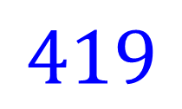
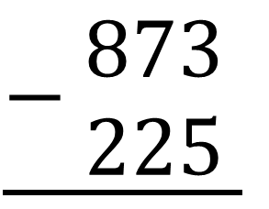
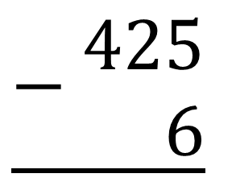
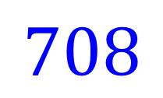
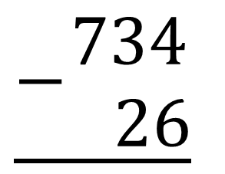
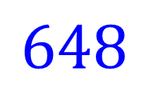
b) 873 – 225 734 – 26 425 – 6
$$\underline{−\begin{aligned} 873 \\ 225\end{aligned}}$$
$$\underline{−\begin{aligned}734 \\ 26\end{aligned}}$$
$$\underline{−\begin{aligned} 425 \\ 6\end{aligned}}$$
$$648$$
$$708$$
$$419$$

Slide 14



3
Chọn kết quả đúng với mỗi phép tính:
706
258
858
890
384 - 126
735 - 29
862 – 4
934 – 44

Slide 15
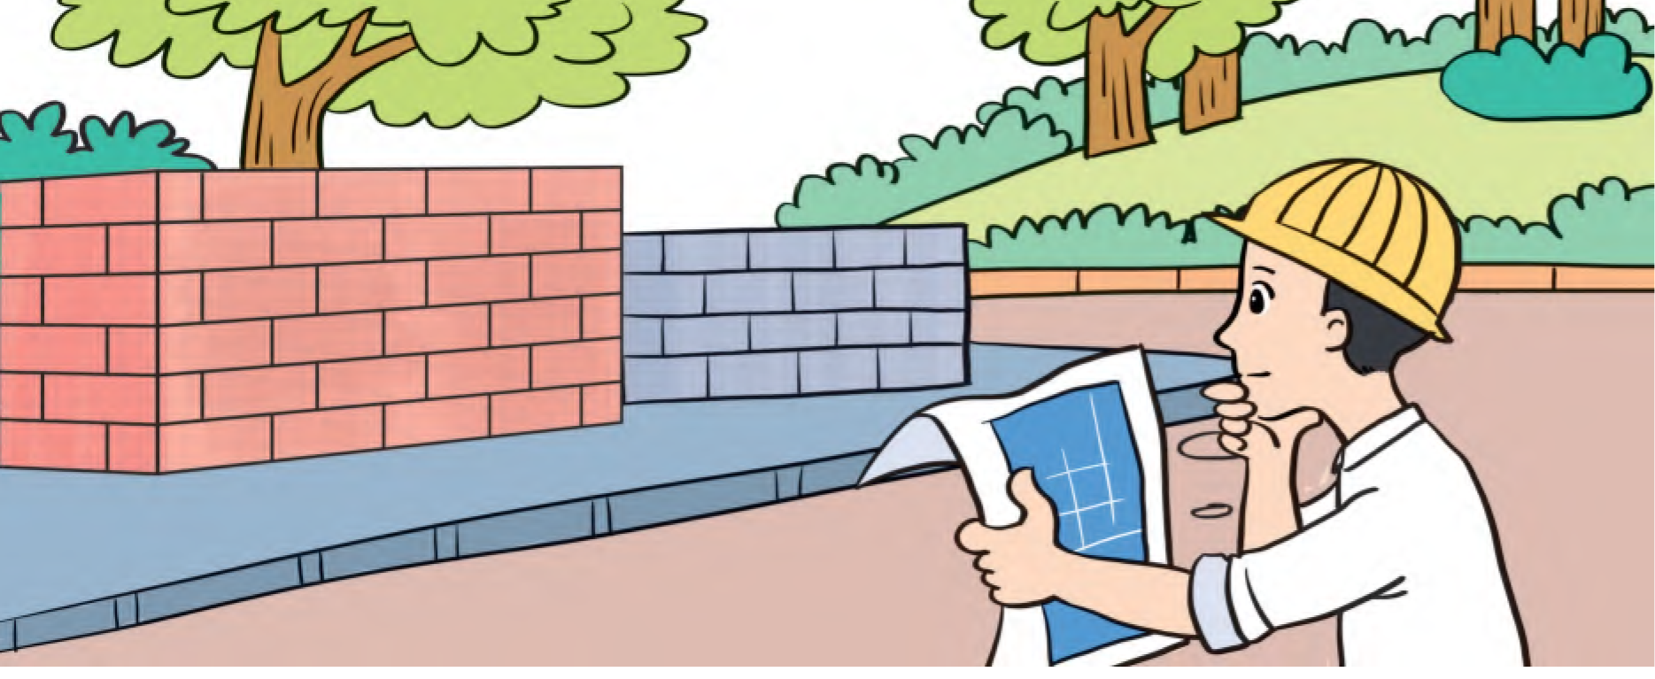
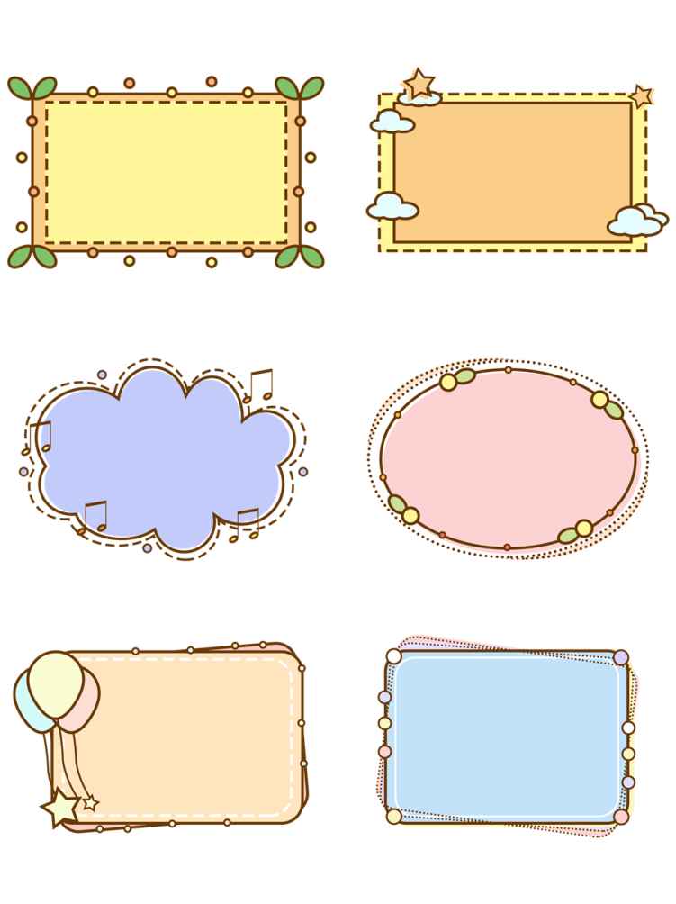

4
Để sửa sang một công viên, người ta đã mua 956 viên gạch xám và xiên gạch đỏ. Biết rằng có 465 viên gạch xám. Hỏi có bao nhiêu viên gạch đỏ?
Có: 956 viên gạch xám và viên gạch đỏ
Biết: 465 viên gạch xám
Có: viên gạch đỏ
Bài toán cho biết những gì ? Hỏi gì?
?

Slide 16
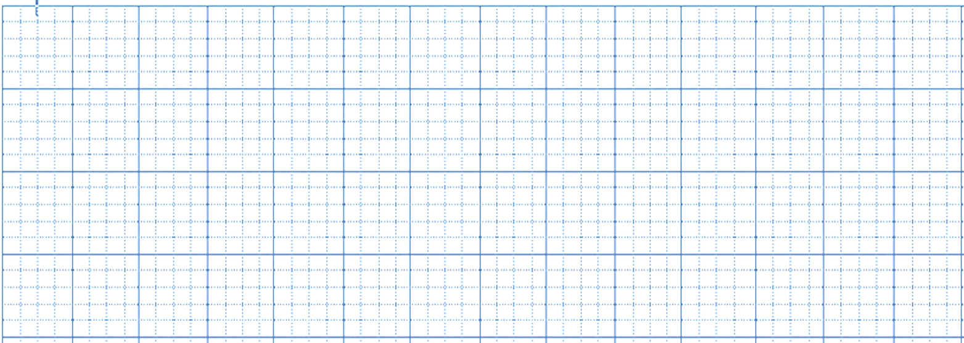
4
Để sửa sang một công viên, người ta đã mua 956 viên gạch xám và xiên gạch đỏ. Biết rằng có 465 viên gạch xám. Hỏi có bao nhiêu viên gạch đỏ?
Bài giải
Số viên gạch đỏ là:
956 - 465
= 491 (viên)
Đáp số: 491 viên gạch đỏ.

Slide 17
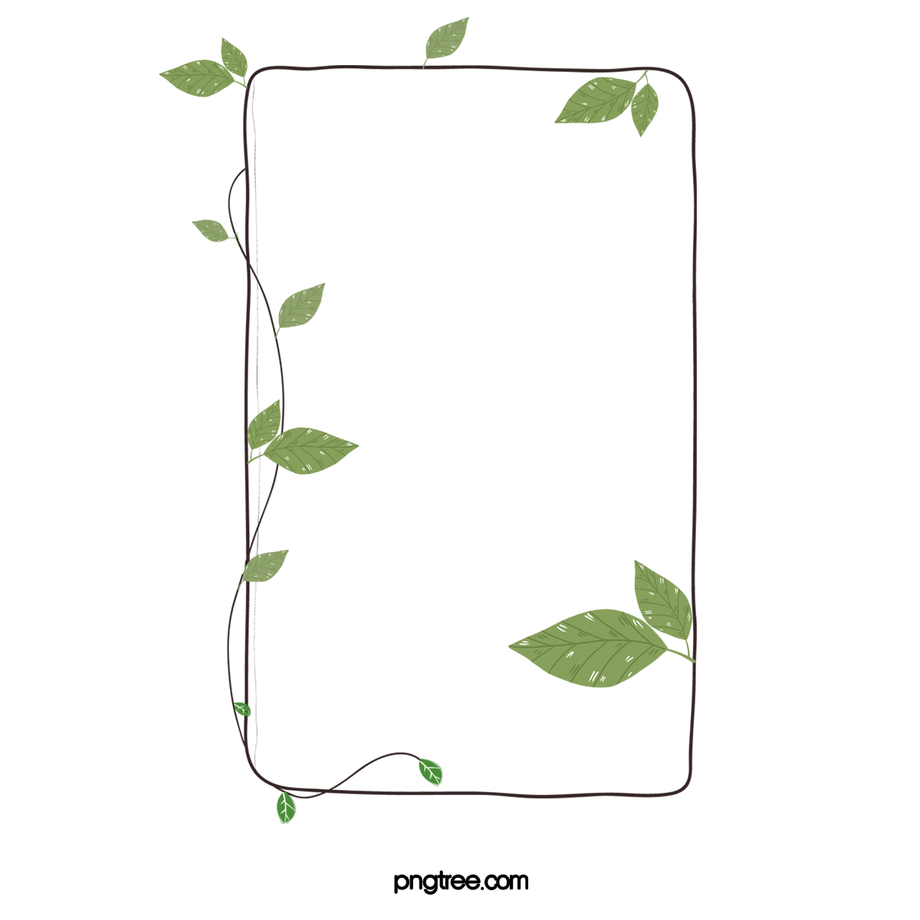
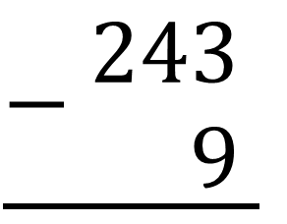
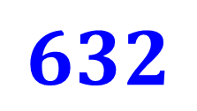
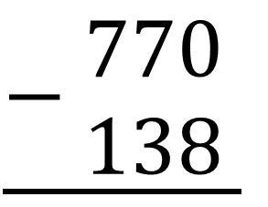
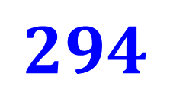
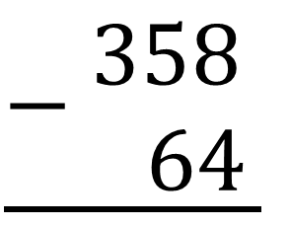
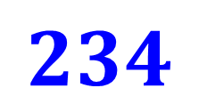
CỦNG CỐ:
358 – 64 770 – 138 243 – 9
$$\underline{−\begin{aligned} 358 \\ 64\end{aligned}}$$
$$\underline{−\begin{aligned} 770 \\ 138\end{aligned}}$$
$$\underline{−\begin{aligned} 243 \\ 9\end{aligned}}$$
$$294$$
$$632$$
$$234$$

Slide 18

Củng cố - Dặn dò

Slide 19


Tạm biệt và hẹn gặp lại

